Slide 1
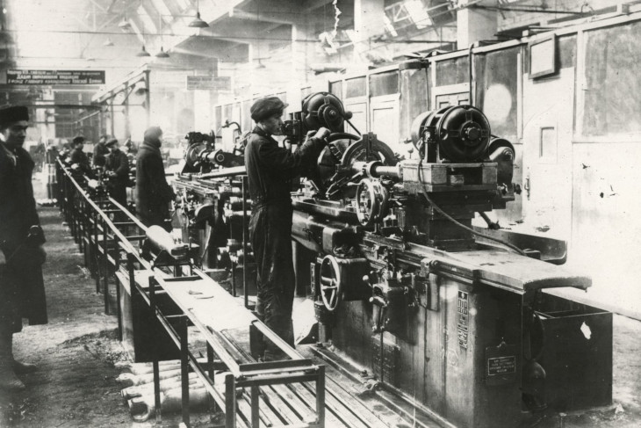
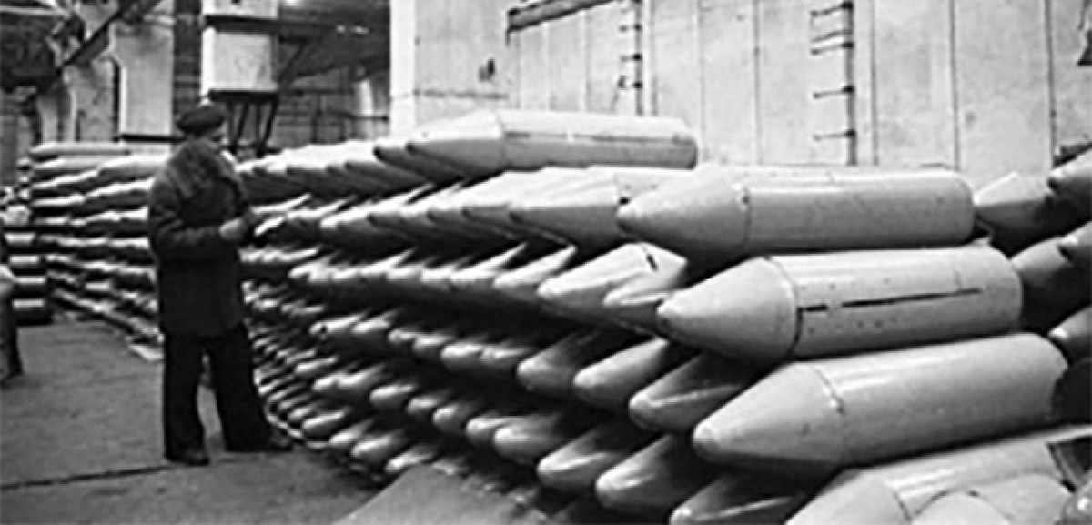
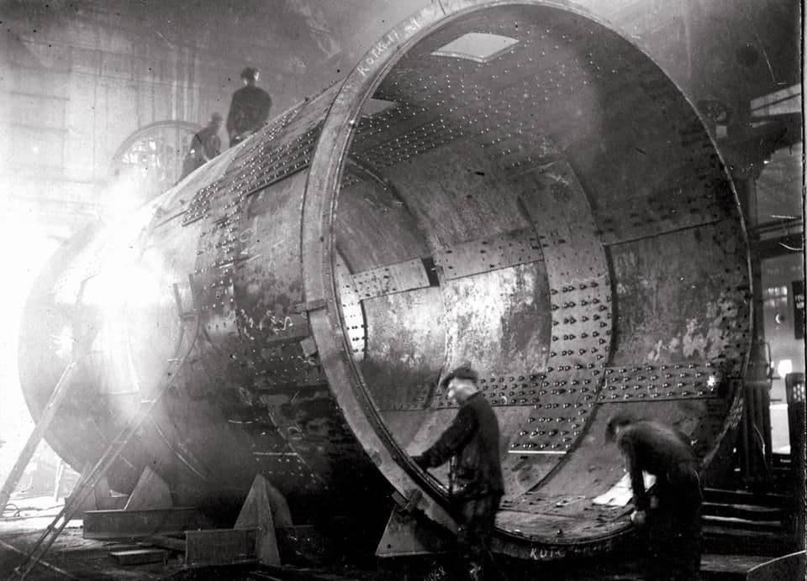
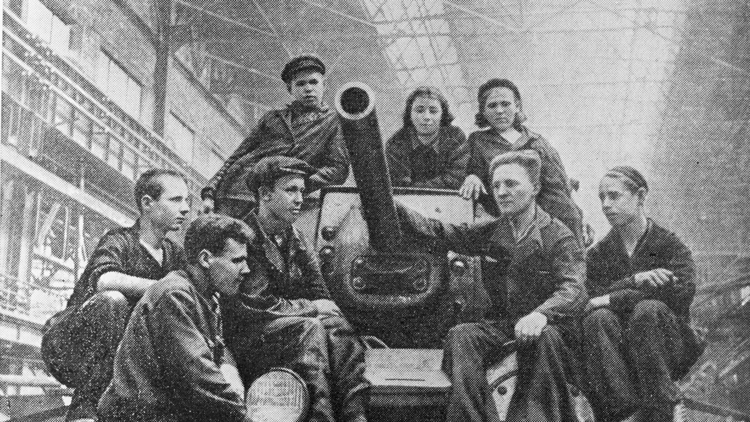
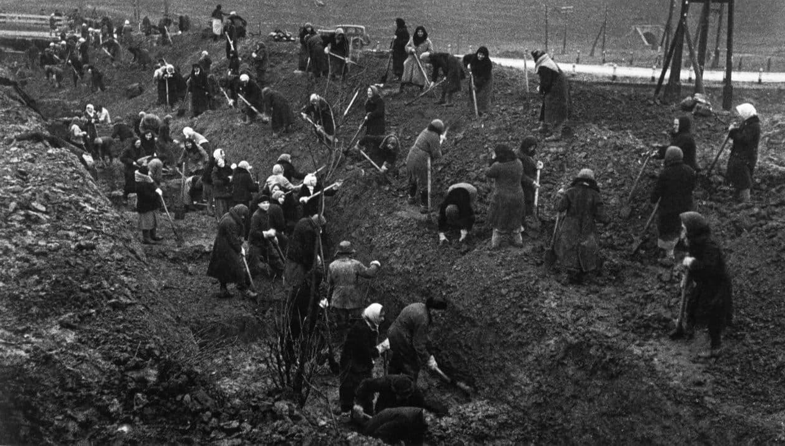
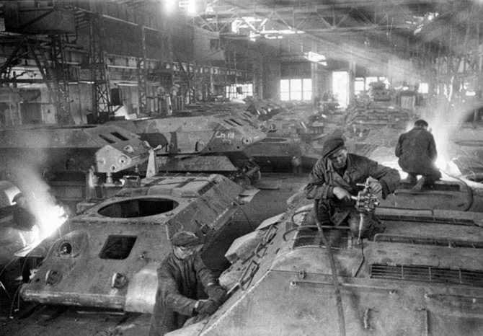
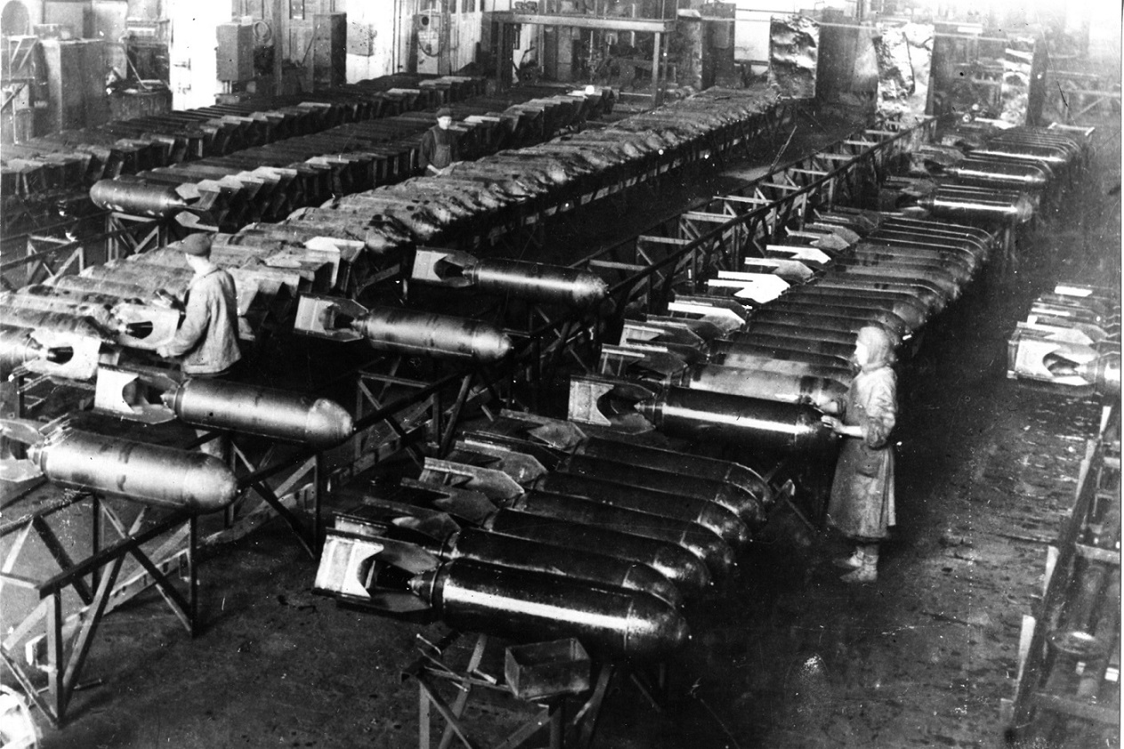
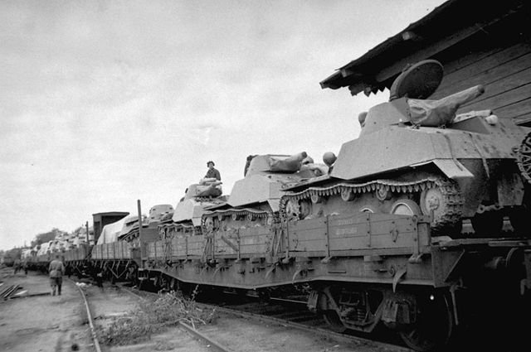
ВСЕРОССИЙСКИЙ УРОК
ГОРОДА ТРУДОВОЙ ДОБЛЕСТИ

Slide 2
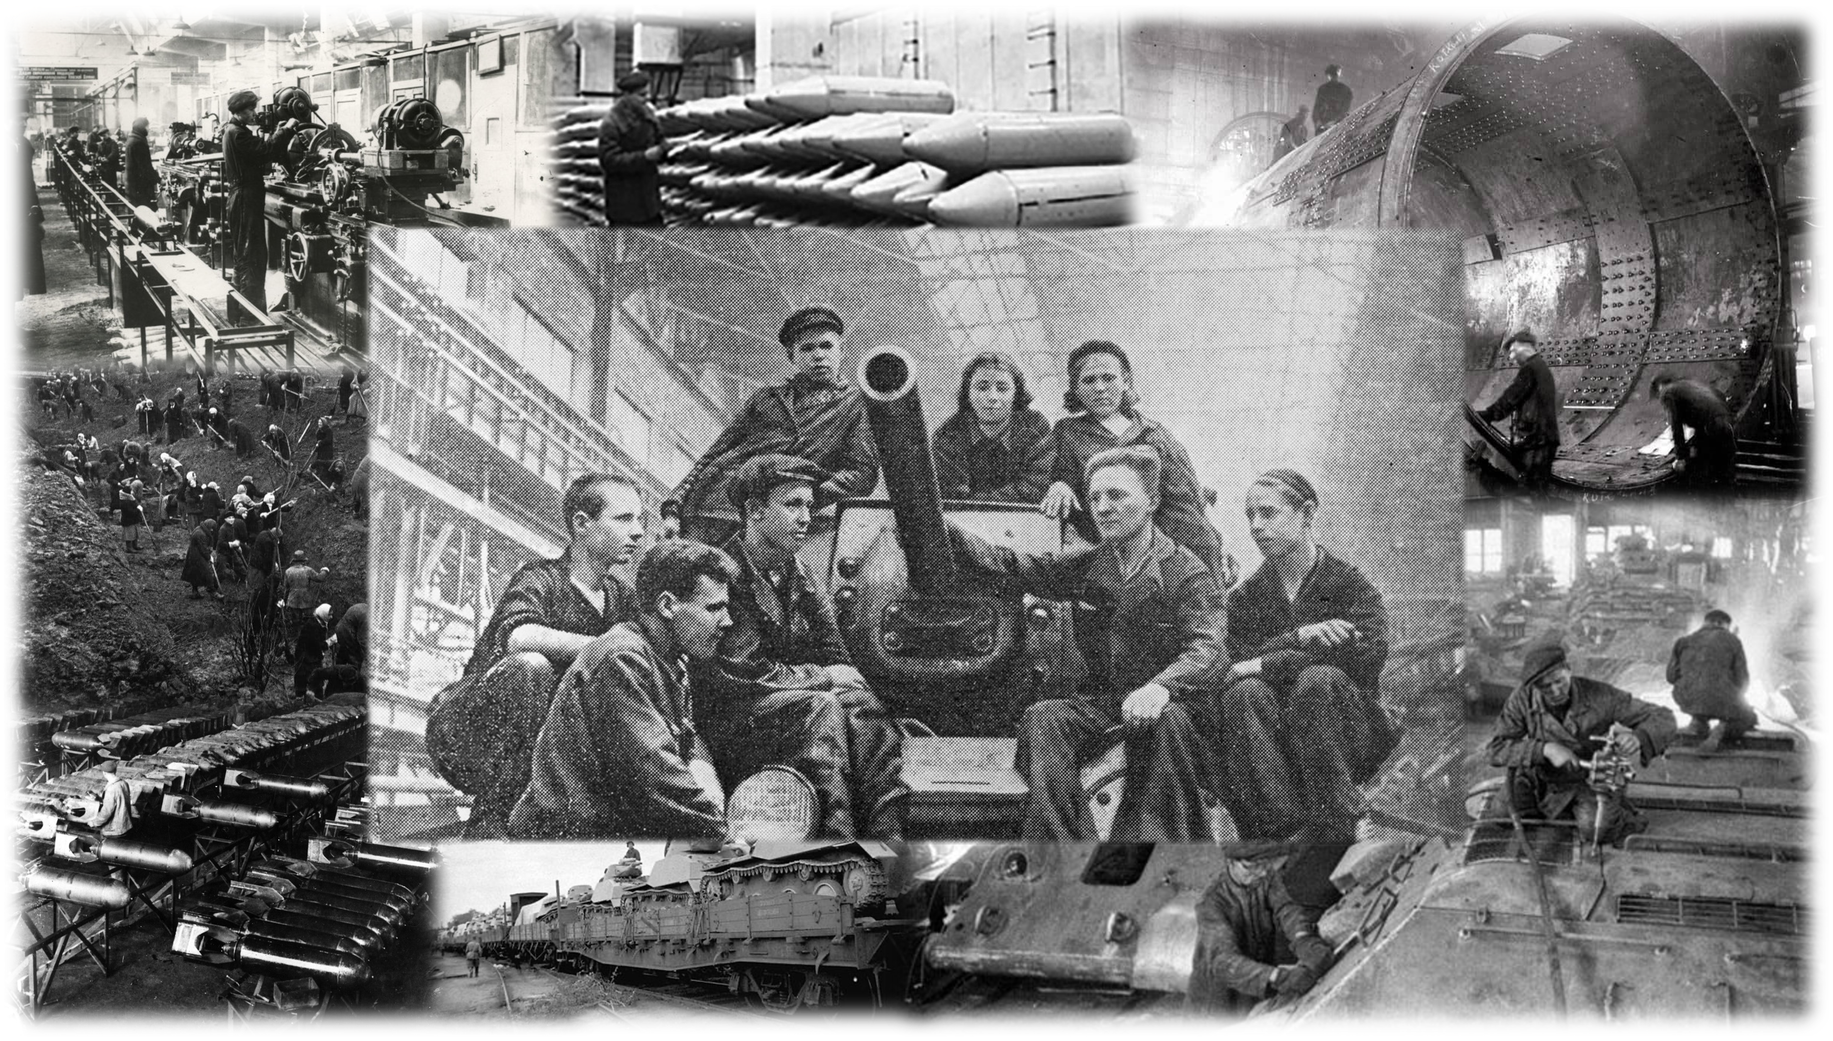
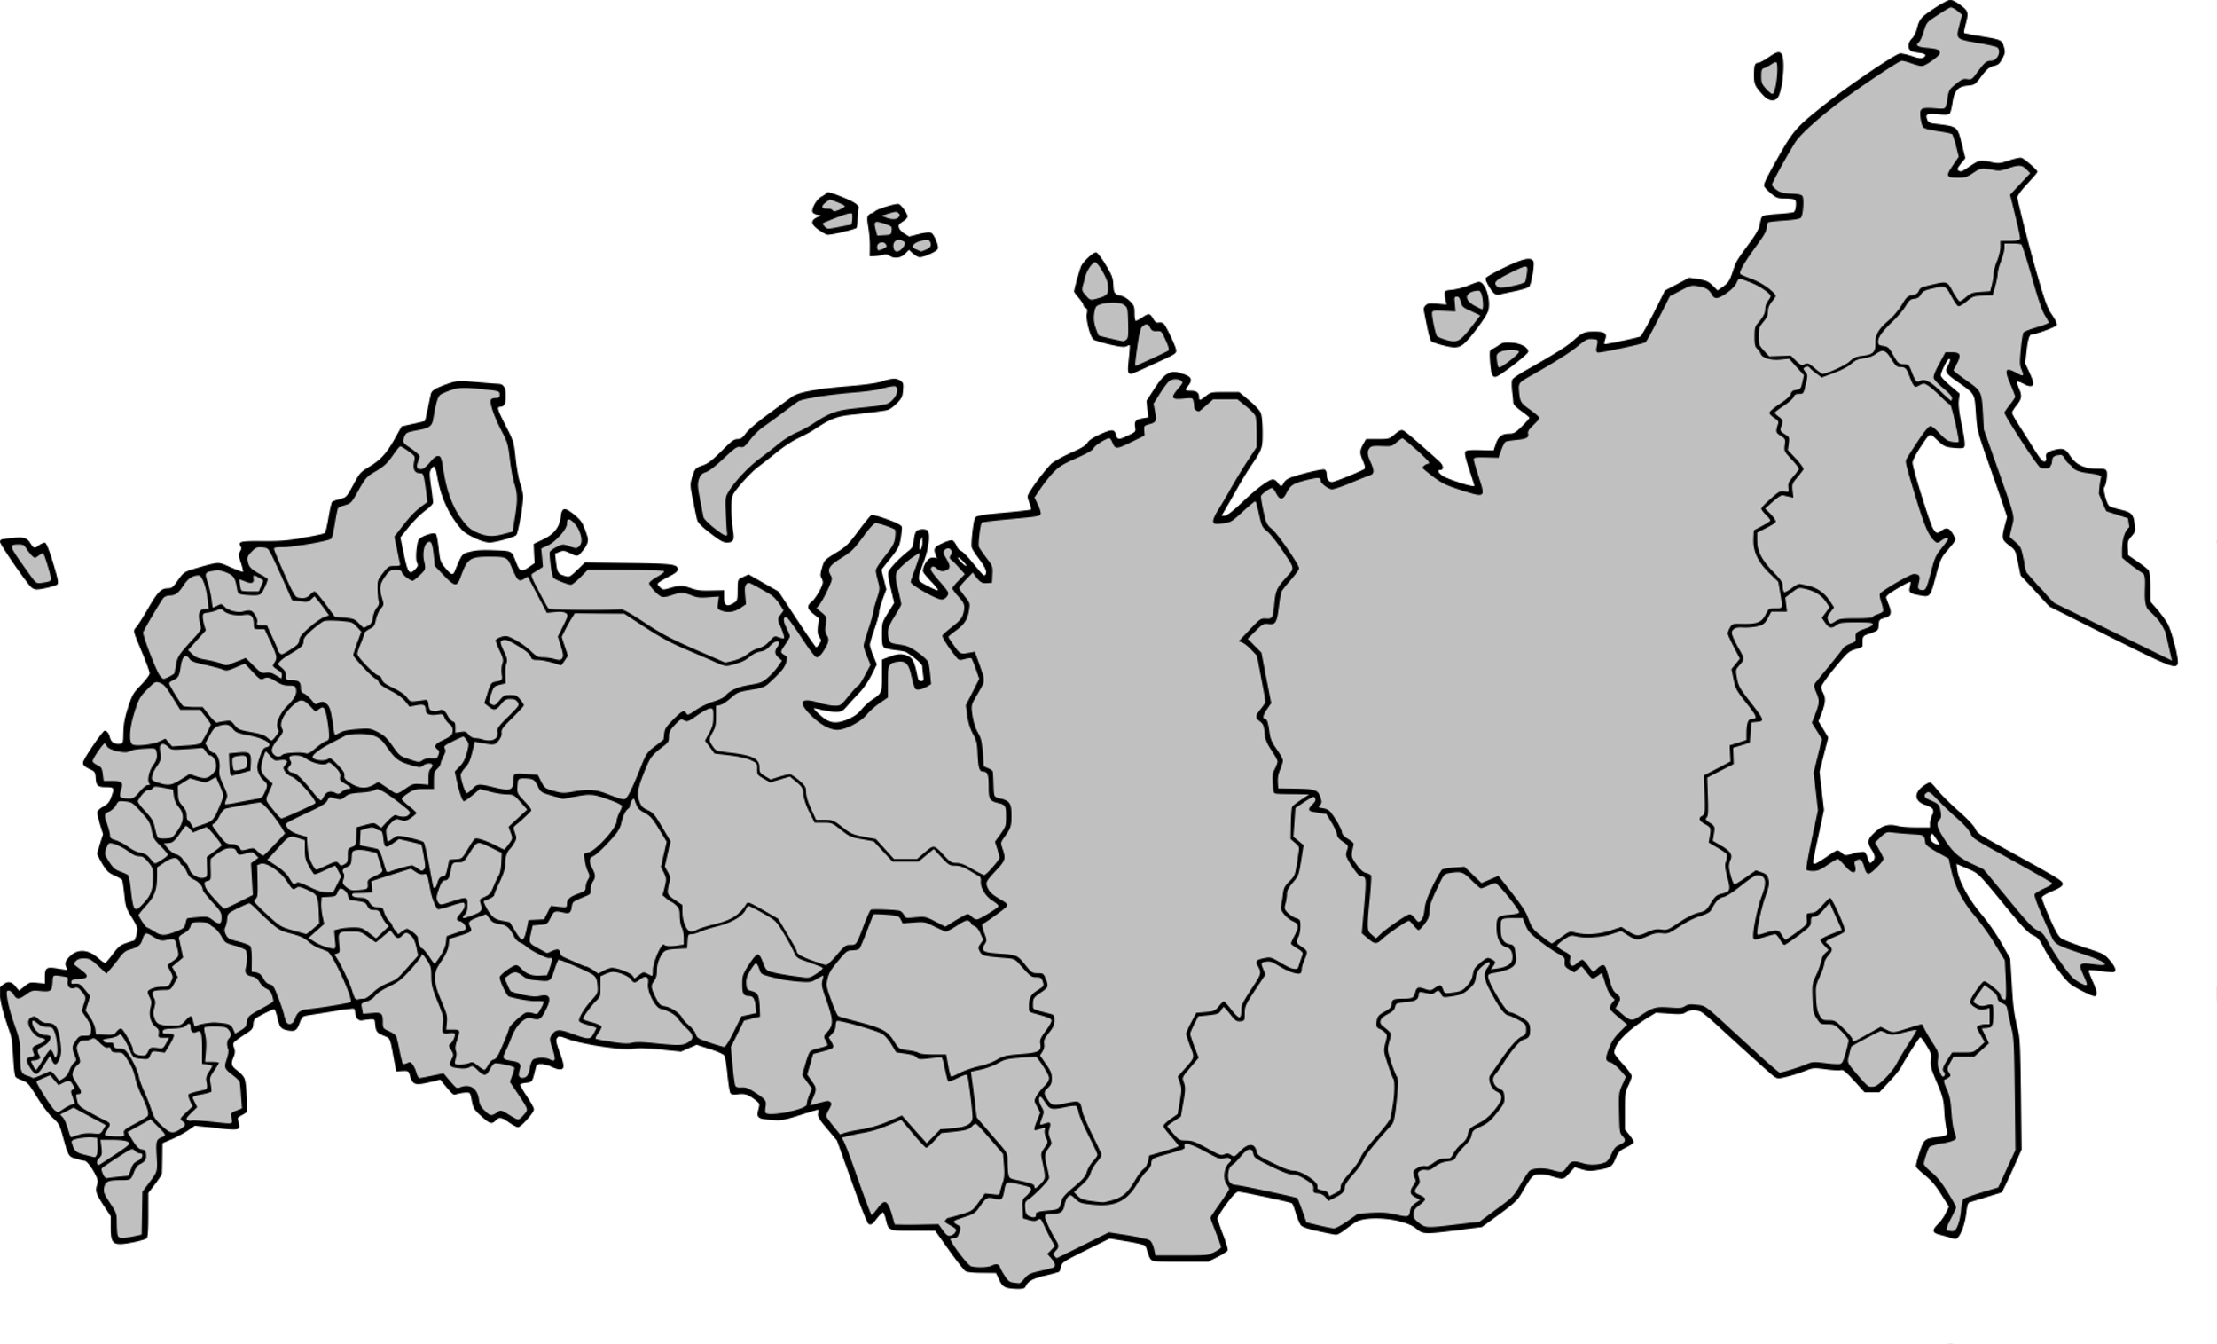
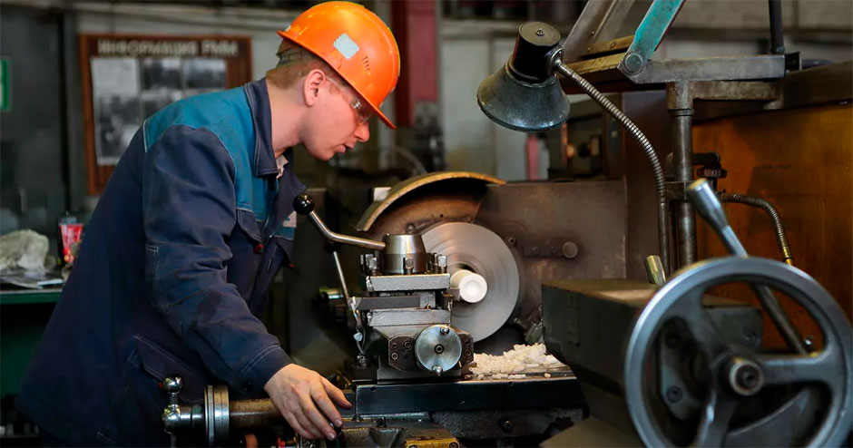

Slide 3
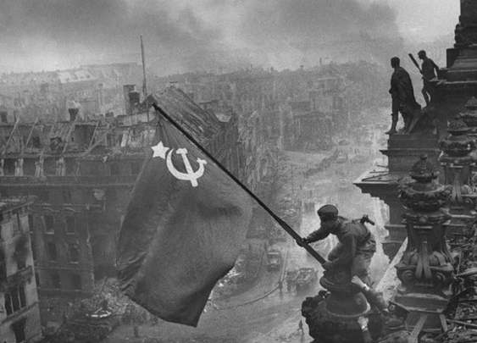
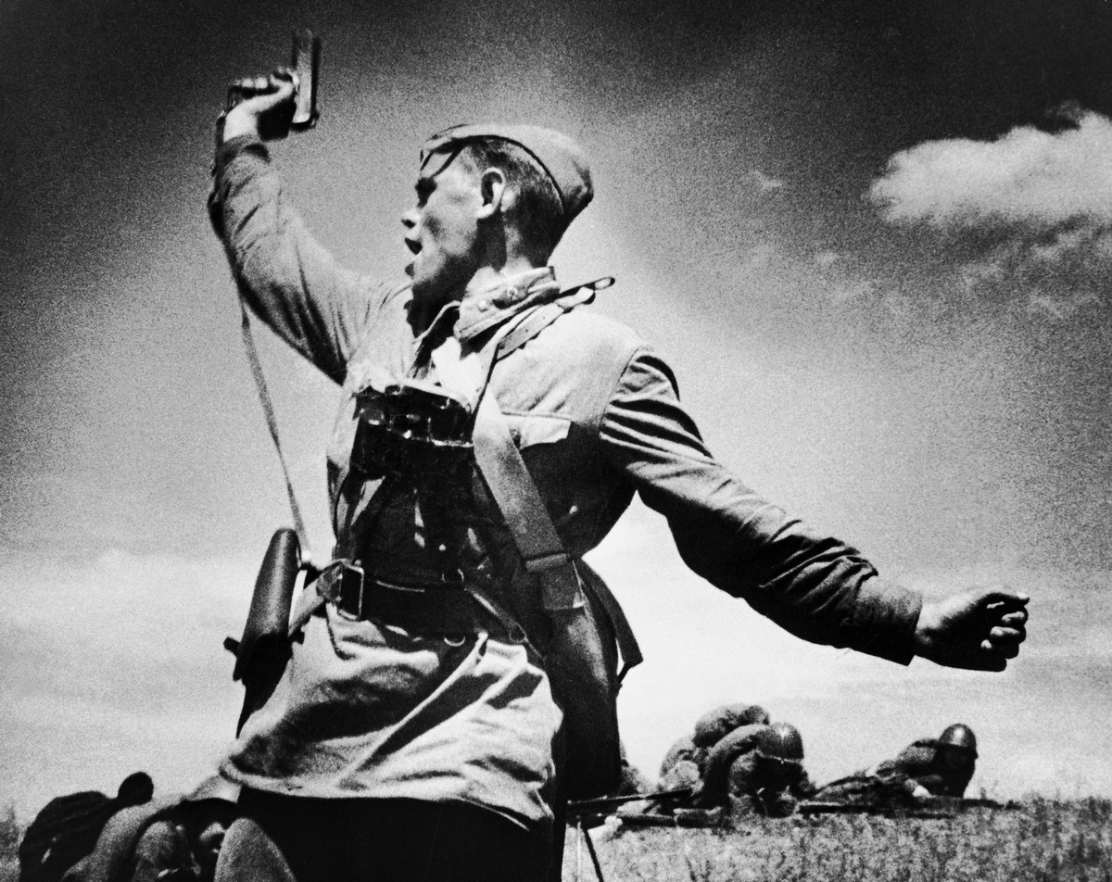
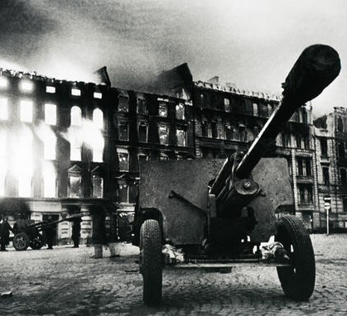
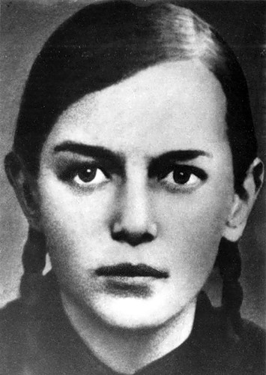
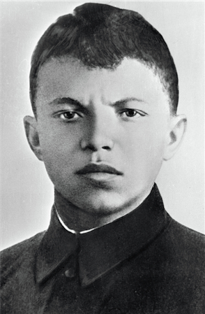
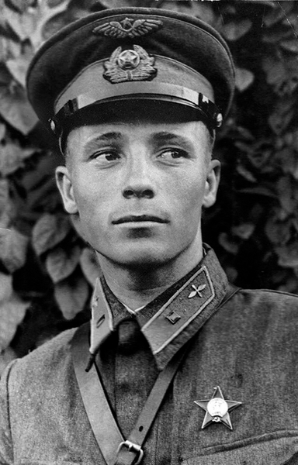
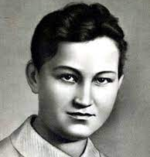
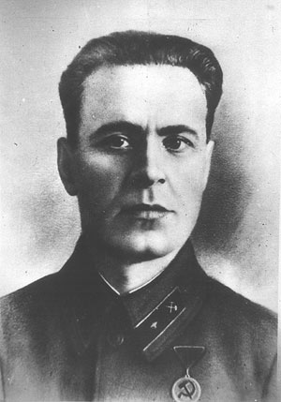

Slide 4
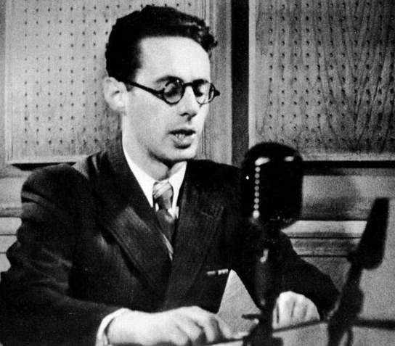
24 июня 1941 г. было создано Советское информационное бюро, которое передавало официальную информацию о положении дел на фронтах, в тылу и на оккупированных территориях, о партизанском движении. «От Советского информбюро...»
Юрий Левитан
диктор Всесоюзного радио Государственного комитета СМ СССР по телевидению и радиовещанию, народный артист СССР.

Slide 5
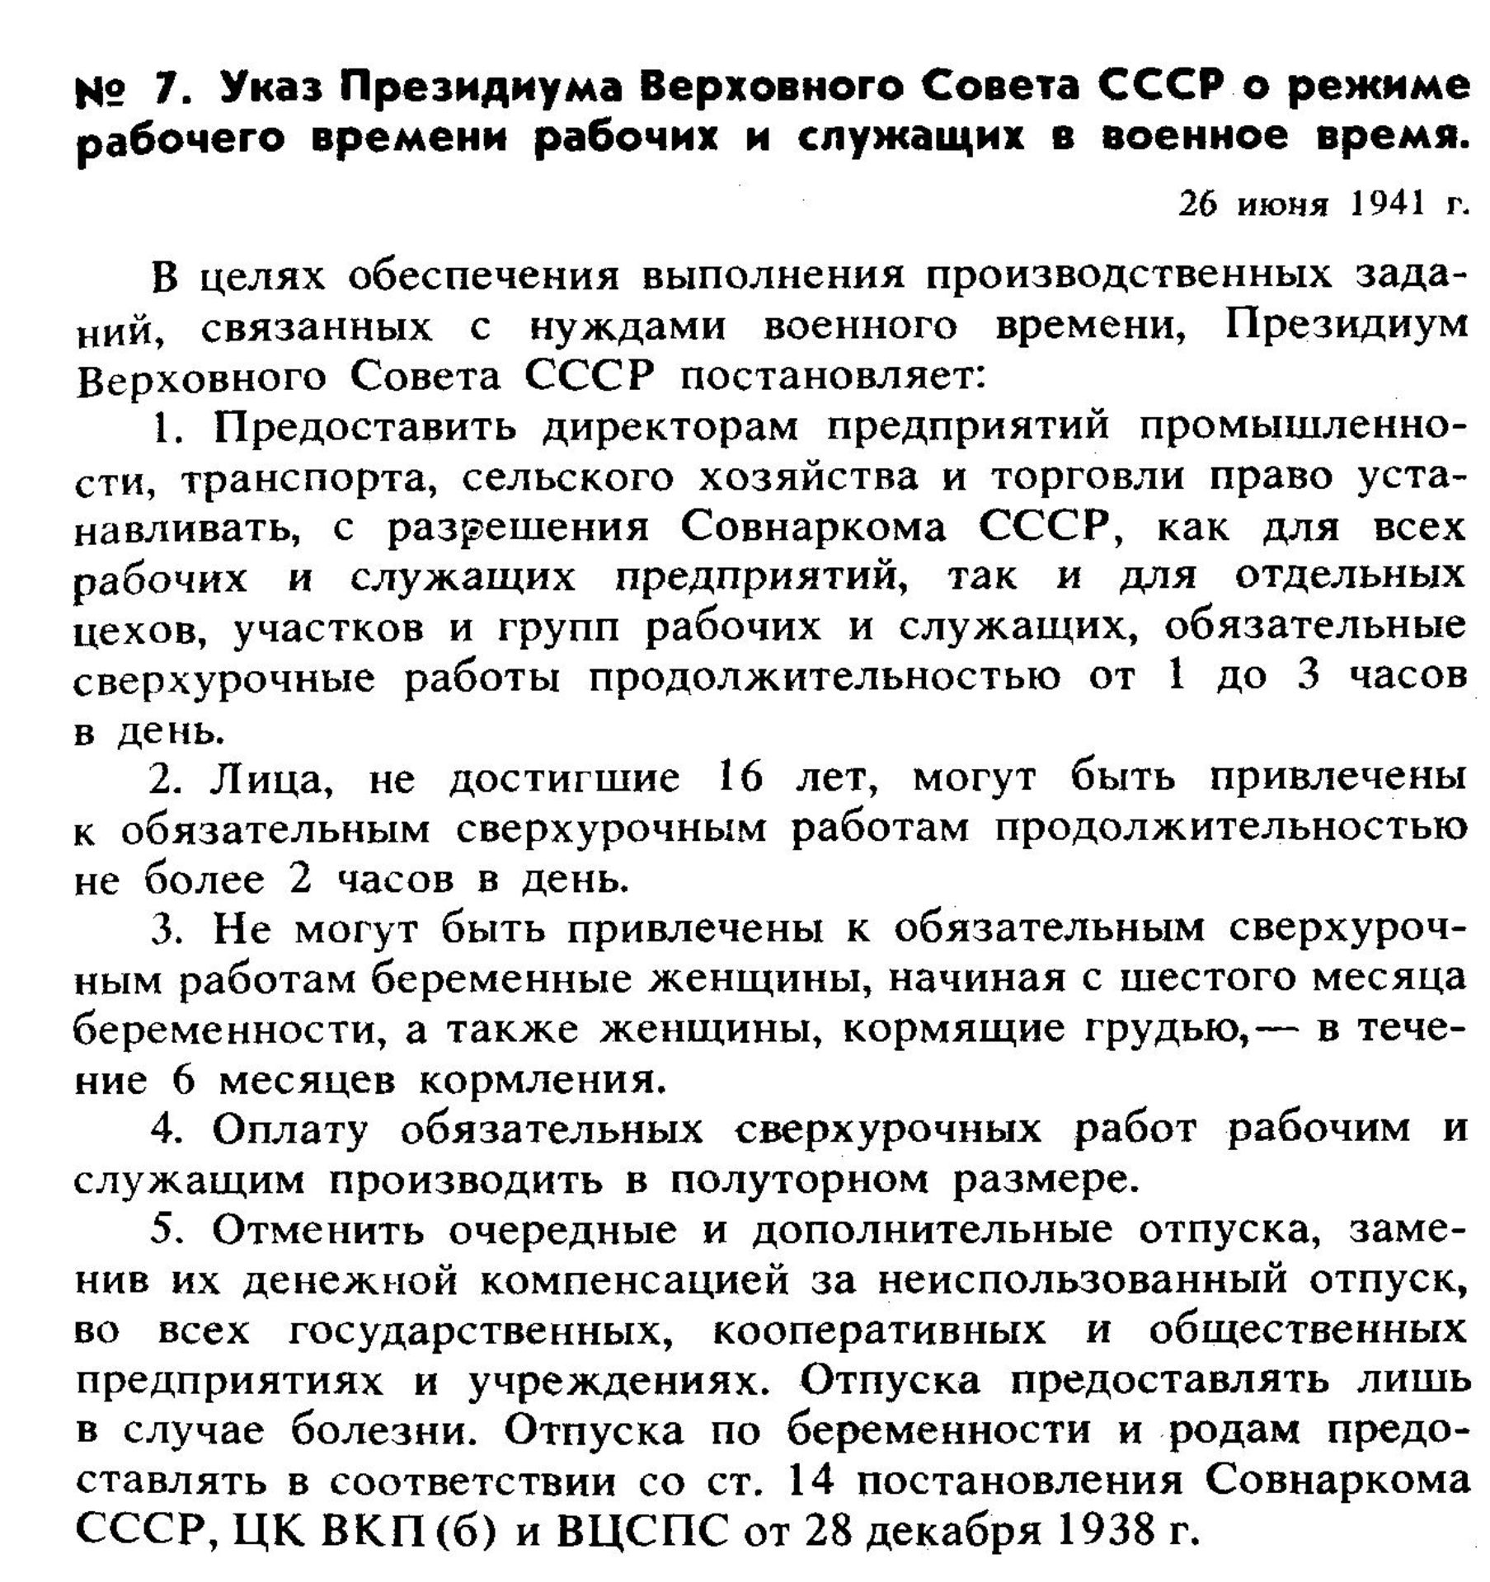
Указ Президиума Верховного Совета СССР от 26 июня 1941 г. о режиме рабочего времени рабочих и служащих в военное время.

Slide 6
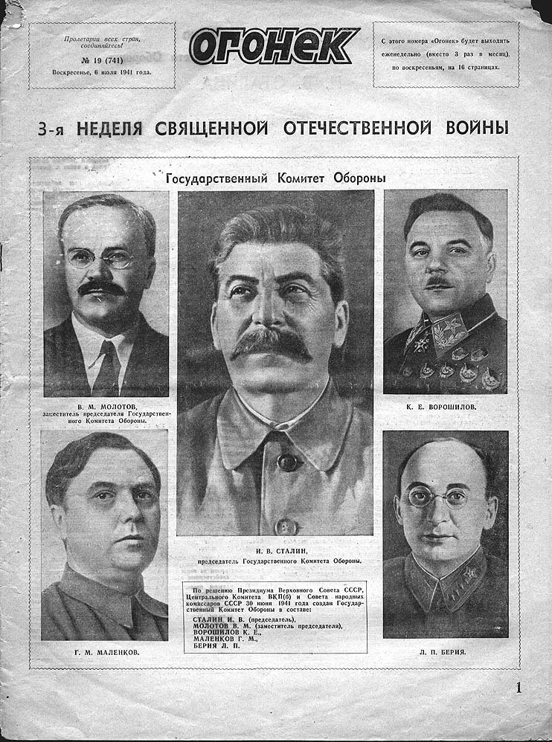
30 июня 1941 г. был образован Государственный Комитет Обороны под председательством И.В. Сталина – высший орган военной и гражданской власти в стране.

Slide 7
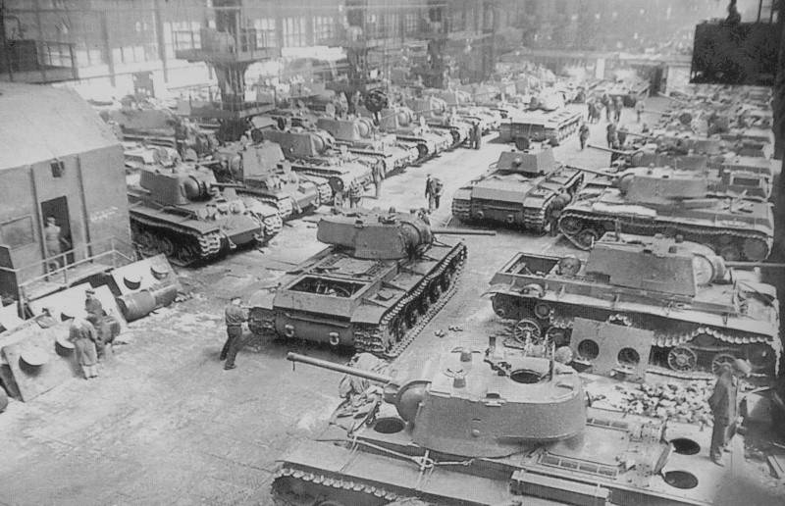
Летом 1941 г. в прифронтовой зоне оказалось свыше 80% предприятий оборонной промышленности, в том числе 94% авиационных заводов. В общей сложности из 501 завода оборонного комплекса предстояло эвакуировать 328.

Slide 8
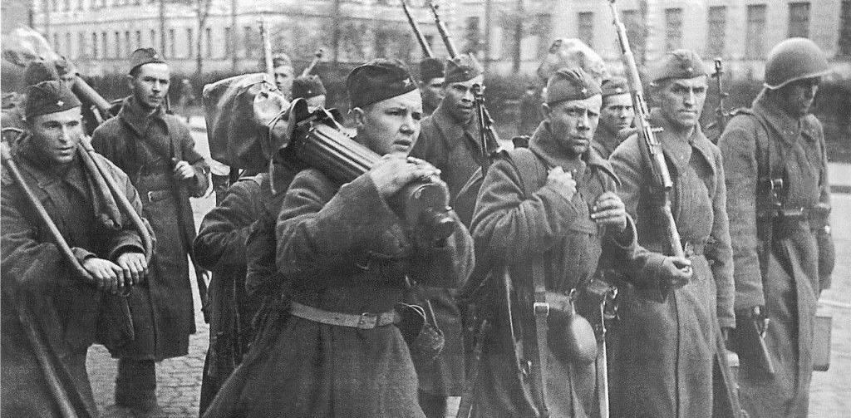
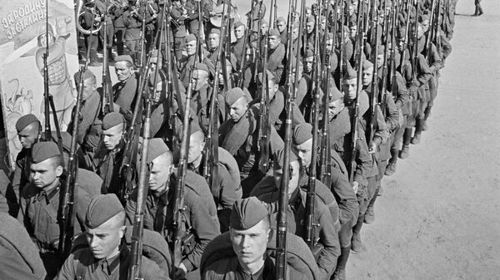
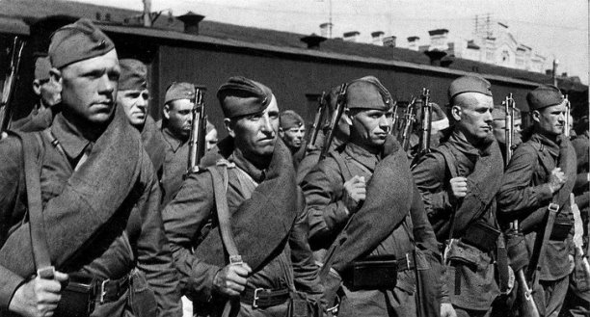
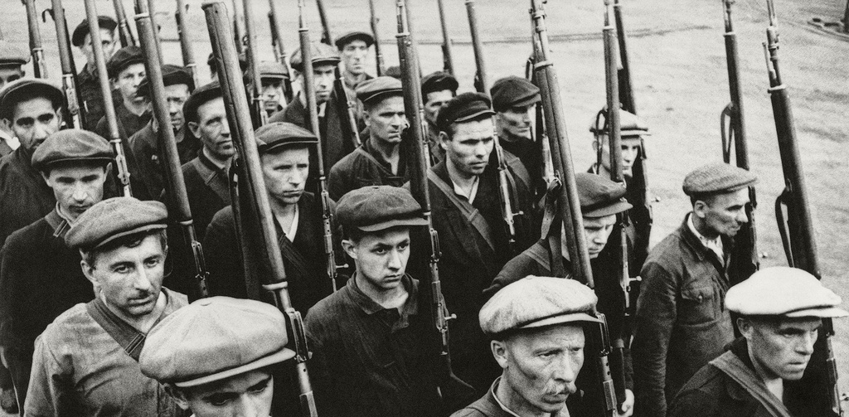

Slide 9
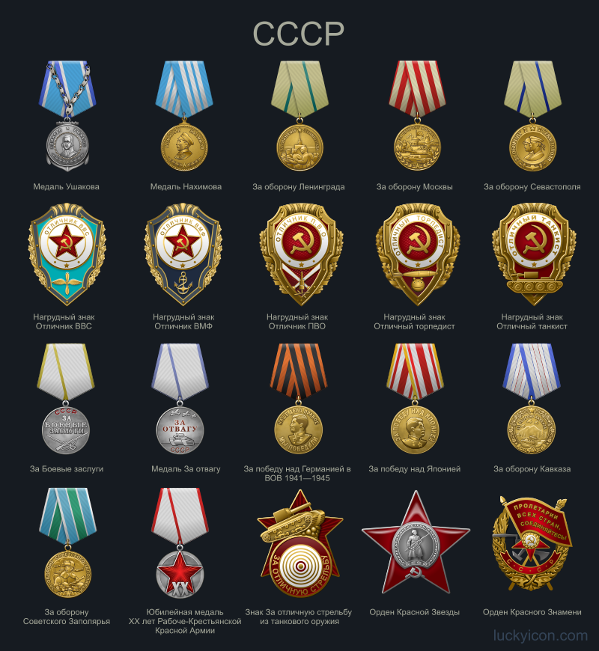
Звания, ордена, медали, знаки и другие их виды были одним из важнейших моральных стимулов в развитии трудовой активности граждан, имели важное значение для успешного выполнения плановых заданий.

Slide 10
Высшей степенью отличия за заслуги в области хозяйственного и социально-культурного строительства являлось звание Героя Социалистического Труда, установленное Указом Президиума Верховного Совета СССР от 27 декабря 1938 г.

Slide 11
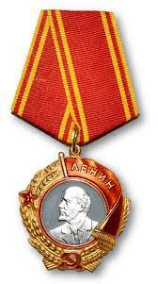
За образцовое выполнение государственных заданий для фронта передовые коллективы крупных предприятий были награждены Орденами Ленина.

Slide 12
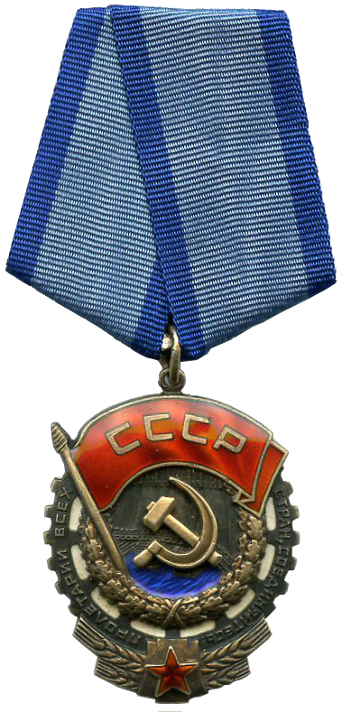
Орден Трудового Красного Знамени вручался советским и иностранным гражданам, объединениям, предприятиям, учреждениям, административно-территориальным образованиям за большие трудовые заслуги перед советским государством и обществом в различных областях трудовой деятельности.

Slide 13
13 мая 1942 г. Государственным Комитетом обороны были учреждены переходящие Красные Знамена ГКО для победителей во всесоюзном социалистическом соревновании в трех отраслях промышленности – в черной металлургии, авиационной и танковой.

Slide 14
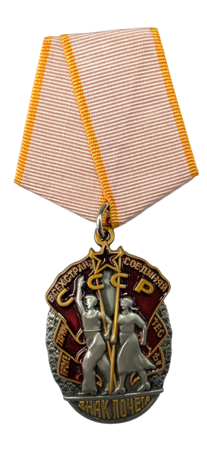
«Знак Почета» вручался советским и иностранным гражданам, объединениям, организациям, предприятиям, учреждениям, административно-территориальным образованиям за высокие достижения в производственной, научно-исследовательской, государственной, социально-культурной, спортивной и другой общественно полезной деятельности, а также за проявление гражданской доблести.

Slide 15
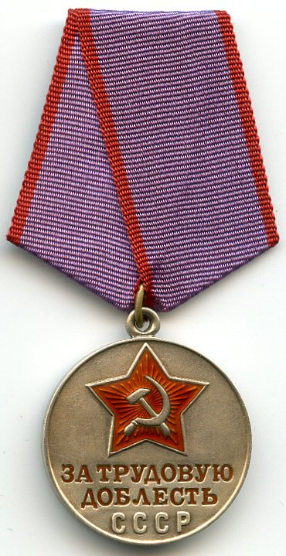
Медаль «За трудовую доблесть» была учреждена для награждения за самоотверженную трудовую деятельность и проявленную при этом доблесть.

Slide 16
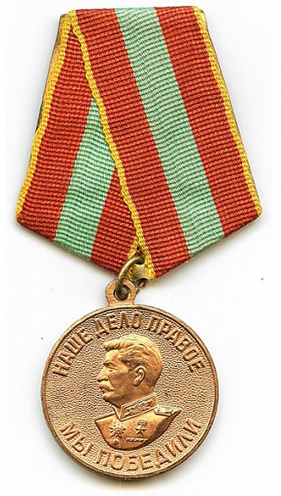
Подвиги тружеников тыла были отмечены Секретариатом Президиума Верховного Совета СССР, так 6 июня 1945 года была учреждена Указом Президиума ВС СССР – медаль «За доблестный труд в Великой Отечественной войне 1941- 1945 гг.».

Slide 17
Город трудовой доблести – почётное звание Российской Федерации, установленное федеральным законом от 1 марта 2020 года «в целях увековечения подвига тружеников тыла во время Великой Отечественной войны 1941-1945 годов».

Slide 18
Указом Президента Российской Федерации это звание присваивается городам, жители которых «внесли значительный вклад в достижение Победы в Великой Отечественной войне 1941-1945 годов, обеспечив бесперебойное производство военной и гражданской продукции на промышленных предприятиях, располагавшихся на территории города, и проявив при этом массовый трудовой героизм и самоотверженность».

Slide 19
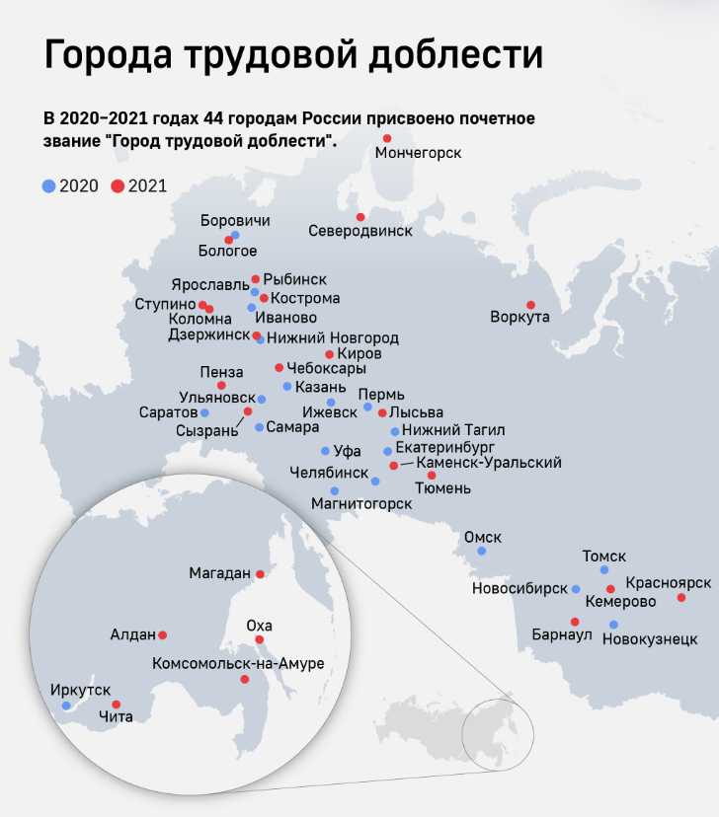
2 июля 2020 года звание «Город трудовой доблести» присвоено двадцати городам Российской Федерации: Боровичам, Екатеринбургу, Иванову, Ижевску, Иркутску, Казани, Магнитогорску, Нижнему Новгороду, Нижнему Тагилу, Новокузнецку, Новосибирску, Омску, Перми, Самаре, Саратову, Томску, Ульяновску, Уфе, Челябинску, Ярославлю.
20 мая 2021 года звание «Город трудовой доблести» присвоено двенадцати городам Российской Федерации: Барнаулу, Каменску-Уральскому, Кирову, Коломне, Комсомольску-на-Амуре, Красноярску, Магадану, Пензе, Рыбинску, Северодвинску, Тюмени, Чебоксарам.
10 сентября 2021 года звание «Город трудовой доблести» присвоено двенадцати городам Российской Федерации: Алдану, Бологому, Воркуте, Дзержинску, Кемерову, Костроме, Лысьве, Мончегорску, Охе, Ступину, Сызрани и Чите.

Slide 20
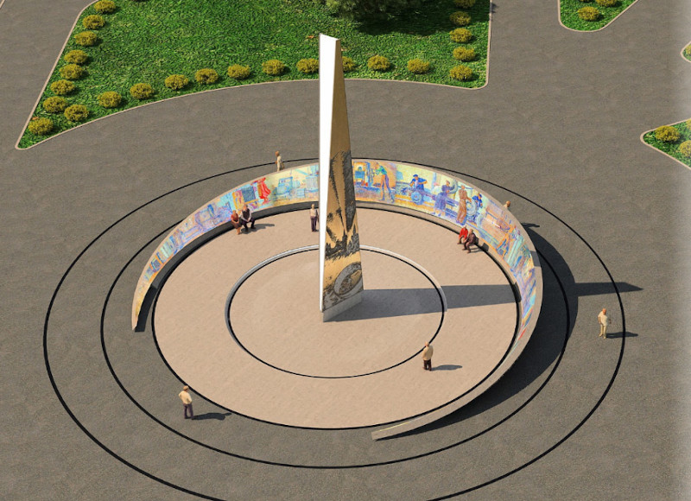
В Городах Трудовой Доблести устанавливаются памятные стелы.

